Slide 1

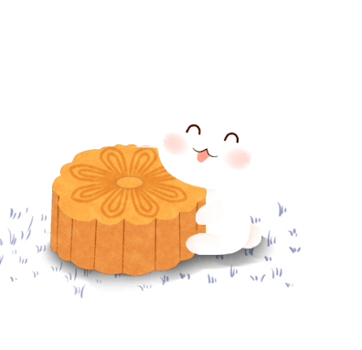
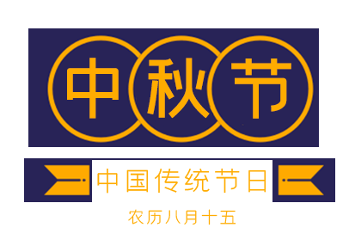
捌
月
拾
伍

Slide 2
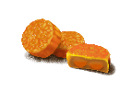
https://www.ypppt.com/
捌
月
第一章节
第二章节
第三章节
第四章节
节日起源
点击添加文本内容点击
历史活动
点击添加文本内容点击
神话传说
点击添加文本内容点击
节日意义
点击添加文本内容点击
拾
伍

Slide 3
捌
月
Introduction to Mid-Autumn festival
中秋节起源
拾
伍

Slide 4

中秋节的起源
节日由来
节日由来
中秋节的起源和农业生产有关。秋天是收获的季节。“秋”字的解释是：“庄稼成熟曰秋”。八月中秋，农作物和各种果品陆续成熟，农民为了庆祝丰收，表达喜悦的心情，就以“中秋”这天作为节日。
源于古代帝王的祭祀活动。《礼记》上记载：“天子春朝日，秋夕月”，夕月就是祭月亮，说明早在春秋时代，帝王就已开始祭月、拜月了。后来贵族官吏和文人学士也相继仿效，逐步传到民间。

Slide 5
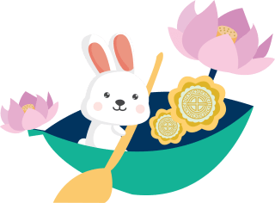
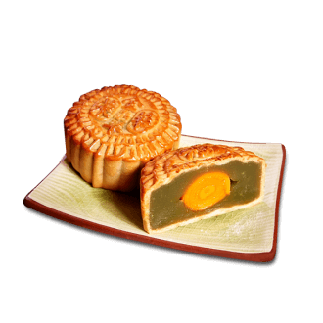
中秋节的起源
中秋节赏月的风俗，据历史学家推断，最初是古代宫廷文人兴起，然后扩散到民间的。早在魏晋乐府《子夜四十歌》中，就有一首《秋有月》描写道：“ 仰头望明月，寄情千里光”。在唐代，中秋赏月、玩月颇为盛行， 许多诗人的名篇中都有咏月的诗句，中秋节开始成为固定的节日，《唐书·太宗记》记载就有“八月十五中秋节”。
历史学家研究指出，中秋节起源应为隋末唐军于大业十三年八月十五日，唐军裴寂以圆月作为构思，成功发明月饼，并广发军中作为军饷，成功解决因大量吸收反隋义军而衍生之军粮问题。

Slide 6
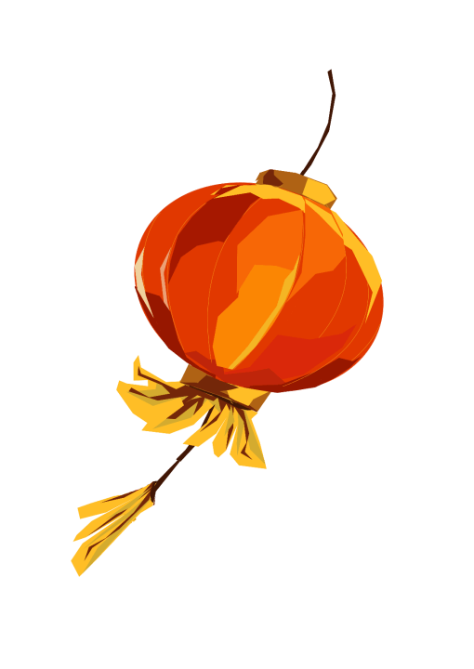
中秋节的起源
节日来源
北宋，正式定八月十五为中秋节，并出现“小饼如嚼月，中有酥和饴”的节令食品。孟元老《东京梦华录》说：“中秋夜，贵家结饰台榭，民间争占酒楼玩月”；而且“弦重鼎沸，近内延居民，深夜逢闻笙芋之声，宛如云外。间里儿童，连宵婚戏；夜市骈阗，至于通晓。”
”吴自牧《梦梁录》说：“此际金凤荐爽，玉露生凉，丹桂香飘，银蟾光满。王孙公子，富家巨室，莫不登危楼，临轩玩月，或开广榭，玳筵罗列，琴瑟铿锵，酌酒高歌，以卜竟夕之欢。至如铺席之家，亦登小小月台，安排家宴，团围子女，以酬佳节。

Slide 7
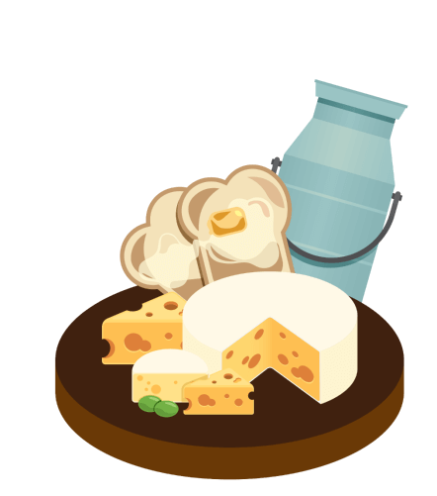
中秋节的起源
节日来源
节日来源
明清两朝的赏月活动，盛行不衰。“其祭果饼必圆”；各家都要设“月光位”，在月出方向“向月供而拜”。陆启泓《北京岁华记》载：“中秋夜，人家各置月宫符象，符上免如人立；陈瓜果于庭，饼面绘月宫蟾免；男女肃拜烧香，旦而焚之。”
田汝成《西湖游览志余》云：“是夕，人家有赏月之宴，或携柏湖船，沿游彻晓。苏堤之上，联袂踏歌，无异白日”；“民间以月饼相邀，取团圆之义”。富察敦崇《燕京岁时记》称：“中秋月饼，以前门致美斋者为京都第一，他处不足食也。呈供月月饼到处皆有。

Slide 8
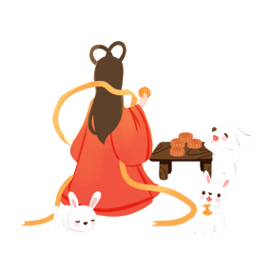
中秋节的起源
节日起源
大者尺余，上绘月宫蜡兔之形。”“每届中秋，府第朱门皆以月饼果品相馈赠。至十五月圆时，陈瓜果于庭以供月，并祀以毛豆、鸡冠花。是时也，皓魄当空，彩云初散，传杯洗盏，儿女喧哗，真所谓佳节也。唯供月时男子多不叩拜。”
节日起源
中秋节是中国的传统佳节。根据史籍的记载，“中秋”一词最早出现在《周礼》一书中。到魏晋时，有“谕尚书镇牛淆，中秋夕与左右微服泛江”的记载。直到唐朝初年，中秋节才成为固定的节日。已与元旦齐名，成为中国的主要节日之一。这也是中国仅次于春节的第二大传统节日。

Slide 9
捌
月
Introduction to Mid-Autumn festival
中秋节活动
拾
伍

Slide 10
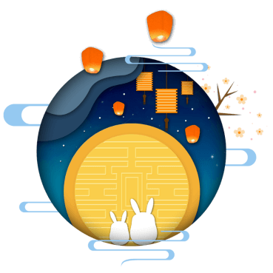
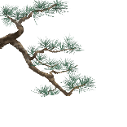
中秋节的活动
节日活动
在月下，将月亮神像放在月亮的那个方向，红烛高燃，全家人依次拜祭月亮，然后由当家主妇切开团圆月饼。切的人预先算好全家共有多少人，在家的，在外地的，都要算在一起，不能切多也不能切少，大小要一样。在少数民族中，同样盛行祭月的风习。
相传古代齐国丑女无盐，幼年时曾虔诚拜月，长大后，以超群品德入宫，但未被宠幸。某年八月十五赏月，天子在月光下见到她，觉得她美丽出众，后立她为皇后，中秋拜月由此而来。月中嫦娥，以美貌著称，故少女拜月，愿“貌似嫦娥，面如皓月”。

Slide 11
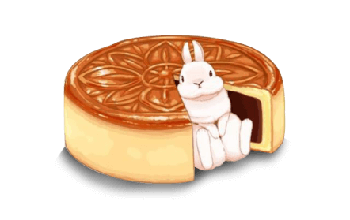
中秋节的活动
节日活动
中秋赏月的风俗在唐代十分流行，许多诗人的名篇中都有咏月的诗句。到宋代，中秋赏月之风更盛，每逢这一日，“贵家结饰台榭，民间争占酒楼玩月”。明清宫廷和民间的拜月赏月活动更具规模，中国各地至今遗存着许多“拜月坛”、“拜月亭”、“望月楼”等古迹。
文人士大夫对赏月更是情有独钟，他们或登楼揽月或泛舟邀月，饮酒赋诗，留下不少脍炙人口的千古绝唱。如杜甫《八月十五夜月》用象征团圆的十五明月反衬自己飘泊异乡的羁旅愁思；宋代文豪苏轼，中秋欢饮达旦，大醉而作《水调歌头》，借月之圆缺喻人之离合。

Slide 12
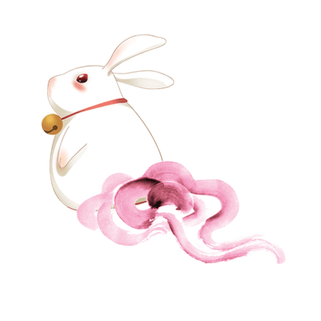
中秋节的活动
燃灯
今人周云锦、何湘妃《闲情试说时节事》一文说：“广东张灯最盛，各家于节前十几天，就用竹条扎灯笼。做果品、鸟兽、鱼虫形及‘庆贺中秋’等字样，上糊色纸绘各种颜色。
中秋之夜，有燃灯以助月色的风俗。如今湖广一带仍有用瓦片叠塔于塔上燃灯的节俗。江南一带则有制灯船的节俗。近代中秋燃灯之俗更盛。
观潮
在古代，浙江一带除中秋赏月外，观潮可谓是又一中秋盛事。中秋观潮的风俗由来已久，早在汉代枚乘的《七发》赋中就有了相当详尽的记述。汉以后，中秋观潮之风更盛。明朱廷焕《增补武林旧事》和宋吴自牧《梦粱录》也有观潮记载。
Notes:
https://www.ypppt.com/

Slide 13
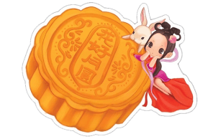
中秋节的活动
猜灯谜
吃月饼
中秋月圆夜在公共场所挂着许多灯笼，人们都聚集在一起，猜灯笼身上写的谜语，因为是大多数年轻男女喜爱的活动，同时在这些活动上也传出爱情佳话，因此中秋猜灯谜也被衍生了一种男女相恋的形式。
月饼一词，源于南宋吴自牧的《梦梁录》，那时仅是一种点心食品。到后来人们逐渐把赏月与月饼结合在一起，寓意家人团圆，寄托思念。同时，月饼也是中秋时节朋友间用来联络感情的重要礼物。

Slide 14
捌
月
Introduction to Mid-Autumn festival
中秋节神话
拾
伍

Slide 15
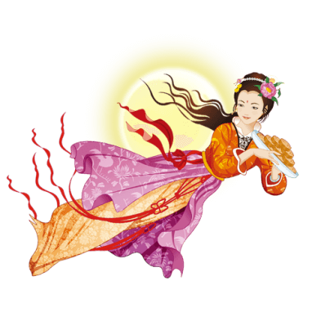
中秋节的神话
嫦娥奔月
远古时候天上有十日同时出现，晒得庄稼枯死，民不聊生，一个名叫后羿的英雄，力大无穷，他同情受苦的百姓，拉开神弓，一气射下九个多太阳，并严令最后一个太阳按时起落，为民造福。不少志士慕名前来投师学艺，心术不正的蓬蒙也混了进来。
后羿舍不得撇下妻子，暂时把不死药交给嫦娥珍藏。嫦娥将药藏进梳妆台的百宝匣。三天后，后羿率众徒外出狩猎，心怀鬼胎的蓬蒙假装生病，没有外出。待后羿率众人走后不久，蓬蒙持剑闯入内宅后院，威逼嫦娥交出不死药。嫦娥知道自己不是蓬蒙的对手

Slide 16
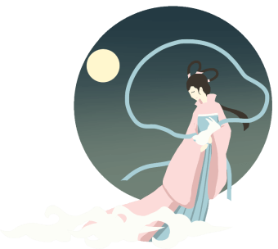
中秋节的神话
吴刚折桂
吴刚折桂
相传月宫里有一个人叫吴刚，是汉朝西河人，曾跟随仙人修道，到了天界，但是他犯了错误，仙人把他贬谪到月宫，每天都砍伐月宫前的桂树，以示惩处。这棵桂树生长繁茂，有五百多丈高，每次砍下去之后，被砍的地方又会立即合拢。
相传月宫里有一个人叫吴刚，是汉朝西河人，曾跟随仙人修道，到了天界，但是他犯了错误，仙人把他贬谪到月宫，每天都砍伐月宫前的桂树，以示惩处。这棵桂树生长繁茂，有五百多丈高，每次砍下去之后，被砍的地方又会立即合拢。

Slide 17
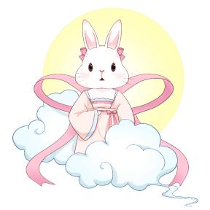
中秋节的神话
玉兔捣药
嫦娥身边有只玉兔。据说嫦娥身体变轻，开始升空时，惶恐中抱起了一直喂养的白兔。白兔便随她一起上了月亮。玉兔在月宫有一只捣药杵，夜晚在药臼中捣制长生不老的灵药。这个神话传到日本后，变成了玉兔在捣年糕。
玉兔捣药
嫦娥身边有只玉兔。据说嫦娥身体变轻，开始升空时，惶恐中抱起了一直喂养的白兔。白兔便随她一起上了月亮。玉兔在月宫有一只捣药杵，夜晚在药臼中捣制长生不老的灵药。这个神话传到日本后，变成了玉兔在捣年糕。

Slide 18
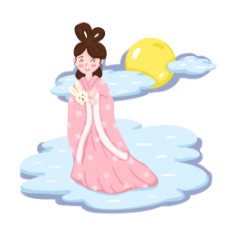
中秋节的神话
月饼起义
中秋节吃月饼相传始于元代。当时，中原广大人民不堪忍受元朝统治阶级的残酷统治，纷纷起义抗元。朱元璋联合各路反抗力量准备起义。但朝庭官兵搜查的十分严密，传递消息十分困难。军师刘伯温便想出一计策，命令属下把藏有“八月十五夜起义”的纸条藏入饼子里面，再派人分头传送到各地起义军中，通知他们在八月十五日晚上起义响应。到了起义的那天，各路义军一齐响应。

Slide 19
捌
月
Introduction to Mid-Autumn festival
中秋节意义
拾
伍

Slide 20
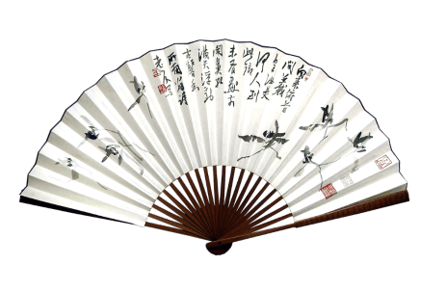
中秋节的意义
中秋节以月之圆兆人之团圆，为寄托思念故乡，思念亲人之情，祈盼丰收、幸福，成为丰富多彩、弥足珍贵的文化遗产。

Slide 21
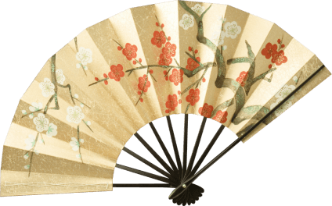
中秋节的意义
身在异乡为异客，每逢佳节倍思亲。”节日是民族凝聚的促进剂，有着强大而又神秘的力量，“团圆”是老子“道法自然”的产物
天人合一”哲学理念的高度体现，是中华民族特有的文化价值理念。花好月圆之夜，就是骨肉团圆之时。
八月十五是中国的传统节日———中秋节，中秋节有着悠久的历史，和其他传统节日一样，也是缓慢发展而来的。随着时代的变迁，在中秋时节，人们对着天上又亮又圆的一轮皓月，观赏祭拜，寄托情怀，更多地被赋予了情感色彩。

Slide 22
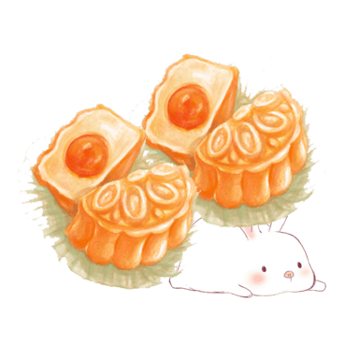
中秋节的意义
举头望明月，低头思故乡。”一个独处他乡的人，白天奔波忙碌，倒还能冲淡离愁，然而一到夜深人静的时候，心头就难免泛起阵阵思念故乡的波澜。何况是在月明之夜，更何况是月色如霜的秋夜。从天上的月亮联想到人间团圆，这是中国人特有的思维方式。
“杨花落尽子规啼，闻道龙标过五溪。我寄愁心与明月，随君直到夜郎西。”杨花落尽啦，子规鸟儿不住地在啼叫，听说你遭贬了，被贬到龙标去，一路上要经过辰溪、西溪、巫溪、武溪和沅溪；让我把为你而忧愁的心托付给天上的明月吧，伴随着君子你一直走到那夜郎以西！寄情明月，这又是情感释放方式。

Slide 23
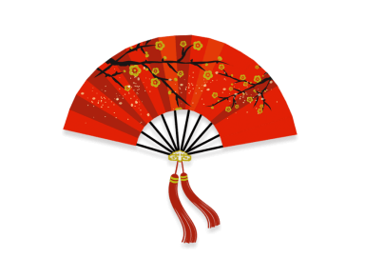
中秋节的意义
中秋庆贺着期待着丰收，因此也期待着和谐。和者，禾旁加口，人人有饭吃也；谐者，言旁加皆，大家敢讲话也。希望我们的祖国“政通人和”，社会“和谐有序”，外交上要坚持“和平共处”，国与国之间要“和而不同”
干事业要“和衷共济”，处世要“和光同尘”，邻里之间要“和睦相处”，做生意信奉“和气生财”，待人要注意“和蔼可亲”，说话要“和颜悦色”，批评要“和风细雨”，等等，不一而足。
节日意义

Slide 24
捌
月
拾
伍

Slide 25
更多精品PPT资源尽在—优品PPT！
www.ypppt.com
PPT模板下载：www.ypppt.com/moban/ 节日PPT模板：www.ypppt.com/jieri/
PPT背景图片：www.ypppt.com/beijing/ PPT图表下载：www.ypppt.com/tubiao/
PPT素材下载： www.ypppt.com/sucai/ PPT教程下载：www.ypppt.com/jiaocheng/
字体下载：www.ypppt.com/ziti/ 绘本故事PPT：www.ypppt.com/gushi/
PPT课件：www.ypppt.com/kejian/
Notes:
模板来自于 优品PPT https://www.ypppt.com/

